Slide 1



Slide 2



Diseño Universal
para el Aprendizaje
Un enfoque sencillo para el desarrollo de todos
Satisfacer la diversidad humana en sus necesidades específicas es un gran reto.
Físicamente, cada ser humano es único, no sólo por sus huellas dactilares, sino también por factores epigenéticos, secuencia de ADN, arcada dental, iris y retina.
En el contexto educativo, ante la riqueza de detalles únicos que hacen de cada individuo un mundo de increíbles particularidades, resulta limitador y frustrante pretender que un único camino conducirá a todos al éxito en el aprendizaje.

Slide 3

En el término, Diseño Universal para el Aprendizaje, vemos que la palabra Universal indica un contenido curricular que puede ser utilizado y comprendido por todos, teniendo en cuenta que cada persona trae un bagaje de experiencias pasadas, habilidades, necesidades e intereses.

Slide 4
La falta de conocimientos y de preparación para satisfacer las necesidades individuales específicas de los alumnos puede ser una razón para abrazar el modelo tradicional que funciona de forma automática e inflexible al considerar el contenido más importante que el propio alumno.
Problema
Solución
El Diseño Universal para el Aprendizaje - DUA busca atender esta diversidad a través de una propuesta sencilla basada en tres pilares fundamentales en el proceso de aprendizaje que considera la heterogeneidad del grupo de alumnos, potenciando el aprendizaje de cada uno de ellos.

Slide 5

1
Qué es el Diseño Universal para el Aprendizaje
El DUA es un enfoque curricular que reduce o elimina las barreras y mejora el aprendizaje de todos los alumnos. Con el DUA, las actividades se diseñan para que sean accesibles y comprensibles para todos
(Rose, 2015)

Slide 6

DUA fue concebido en 1985, en Estados Unidos, por el arquitecto Ron Mace.
Abarca más que una metodología.
Se trata de un marco basado en la neurociencia cognitiva para diseñar experiencias de aprendizaje que funcionen en un amplio espectro de alumnos.
El objetivo es garantizar que todos los alumnos alcancen el éxito en el desarrollo del aprendizaje, a través de una propuesta totalmente flexible que permita demostrar las cosas de diferentes maneras.(Cast, 2016, B)

Slide 7
Ejemplo:
En el contexto de la movilidad urbana, cuando se trabaje en rebajar aceras y construir rampas de acceso, por ejemplo, las personas que utilicen sillas de ruedas se beneficiarán tanto como las que vayan con cochecitos de niños, en bicicleta o en patines.

Slide 8
1.1
Cómo trabajar con el DUA
SÍ
NO
Planificar acciones educativas para un grupo de personas con toda su diversidad.
Atender a la heterogeneidad del grupo de alumnos teniendo el profesor un papel de mediador en el proceso de aprendizaje.
"Es necesaria una reflexión previa sobre los procesos de enseñanza-aprendizaje y una ruptura con viejos paradigmas".
(Leme, 2021)
Diseñar una actividad diferente para cada alumno.
Planificar acciones educativas sólo para el alumno con algún tipo de discapacidad o necesidad específica.
Adaptar o reducir el plan de estudios.

Slide 9

En la medida en que cada niño es único, un solo formato de enseñanza no puede contenerlos a todos.
Cuando tienes algo pensado o diseñado para atender a cualquier tipo de alumno, ya sea una persona con o sin discapacidad, sin duda funcionará mejor para todos.

Slide 10
Según la neurociencia:
3
Cuidados y prioridades -
el porqué del aprendizaje.
Nuestro cerebro tiene 3 redes principales:
Aprendizaje
2
Habilidades y estrategias -
el cómo del aprendizaje.
1
Reconocimiento -
el qué del aprendizaje.

Slide 11
1.2
Accesibilidad y eliminación de barreras
Lo primero que hay que plantearse es si el espacio físico del entorno en su conjunto reúne las condiciones básicas de accesibilidad.
El niño, destinatario de las aulas de la Escuela Sabática, debe tener garantizado el acceso y la inclusión en todos los espacios y momentos vividos en la iglesia, no sólo en el contexto de la Escuela Sabática.
Según Sassaki (2009), hay 6 dimensiones principales correlacionadas con el concepto de accesibilidad:
1. Física o arquitectónica
2. Comunicación
3. Metodología
4. Instrumental
5. Programática
6. Actitudinal

Slide 12
El Diseño Universal para el Aprendizaje se recomienda para ayudar a los alumnos con algún tipo de discapacidad o dificultad de aprendizaje, sin embargo está demostrado que cuando se utiliza por el grupo, sin distinción, aumenta el rendimiento de todos.

Slide 13
2
De la teoría a la práctica
No se trata de adaptar un edificio para hacerlo accesible e inclusivo. Se trata de buscar formas de facilitar el aprendizaje de la Biblia para todos, entendiendo que los cambios realizados en favor de los niños discapacitados también pueden beneficiar enormemente el desarrollo y el aprendizaje de todos los niños. No se trata sólo de una responsabilidad del Ministerio de la Infancia, sino de toda la iglesia.
Crear el Departamento del Ministerio de Posibilidades.
Hacer una evaluación de las necesidades generales y particulares.
Planifica formas de cambiar/hacer lo que sea necesario.

Slide 14
Algunas acciones a considerar ¡que beneficiarán a todos los niños!
Infórmate sobre los niños y sobre cómo puedes proporcionarles las herramientas que mejor se adapten a sus necesidades.
Aulas, preferiblemente en la planta baja.
El suelo del aula no debe ser resbaladizo.
Utiliza palabras sencillas, dibujos, simula lo que deben hacer, etc.
Eliminar los obstáculos físicos que impiden al niño moverse libremente por el ambiente
Utiliza la tecnología a tu favor.
Ofrece actividades diversificadas, teniendo en cuenta la creciente heterogeneidad de los alumnos.
Ofrece opciones para que los niños reciban estímulos a través de sus diferentes sentidos.

Slide 15
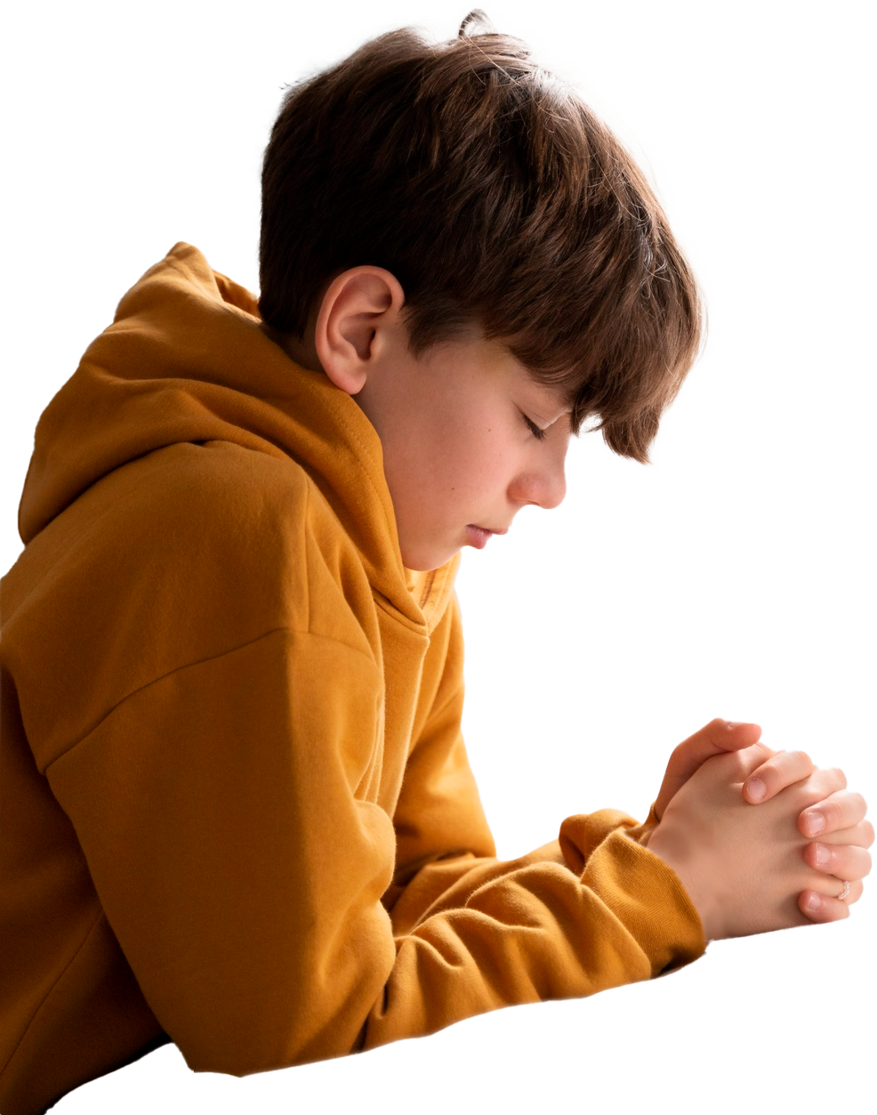
La intención de dar a conocer el Diseño Universal para el Aprendizaje no es poner una carga extra sobre los hombros de los maestros de Escuela Sabática, sino mostrar que es posible atender las necesidades específicas de todos los niños a partir de un modelo sencillo basado en la propia configuración cerebral del aprendizaje en el ser humano.
Querido líder, recuerda que el conocimiento es fundamental para promover el éxito en tu Ministerio.
¡Que Dios te bendiga en este desafío!

Slide 16

2023

